Slide 1


Прикладна генетика
МІНІСТЕРСТВО ОХОРОНИ ЗДОРОВ'Я УКРАЇНИ
Вінницький національний медичний університет ім. М.І. Пирогова
Кафедра фармації
Вибірковий курс

Slide 2

Актуальність курсу
Дисципліна «Прикладна генетика» вивчає застосування досягнень загальної генетики в різних галузях життя і діяльності людини.
Якщо Вам подобається генетика і Ви б хотіли дізнатись чому французи можуть вживати вино все життя, а ескімоси одразу хворіють на алкоголізм?
Чому одні і ті ж ліки мають різні ефекти в різних пацієнтів?
Як за допомогою волосини можна знайти вбивцю?
Хто така «мітохондріальна Єва»?
Гени чи виховання визначають характер і інтелект людини?
Чому на Африканському контененті більше альбіносів ніж в Європі?
На ці та багато інших запитань Ви знайдете відповідь, обравши курс «Прикладна генетика».

Slide 3

Мета та завдання дисципліни
Сформувати у майбутніх фахівців базових знань з молекулярної генетики;
Сприяти засвоєнню прикладних напрямків генетики, таких як генна інженерія, медико-генетичне консультування, криміналістична генетика, епігенетика, фармакогенетика та ін.;
Сприяти успішній підготовці фахівців, які матимуть загальнотеоретичну підготовку, володіють необхідними компетентностями для подальшого навчання і самостійної роботи фармацевта.
Забезпечити фундаментальну підготовку та формування уявлень про практичне використання сучасних наукових досягнень генетики.

Slide 4

Результати навчання:
Володіння сучасними уявленнями про геном людини;
Поняття еко- та фармакогенетики;
Знання переліку мутагенних чинників і систем оцінки мутагенної активності;
Володіння методами аналізу генетичної структури популяції;
Розуміння особливостей медико-генетичного консультування та його етапів;
Знання шляхів практичного використання генної інженерії для ідентифікації особистості;
Способи використання генетичних інструментів у криміналістичній генетиці;
Володіння сучасними уявленнями про геноміку;
Знання психогенетичних та фармакотерапевтичниї підходів до лікування спадкових патологій.

Slide 5
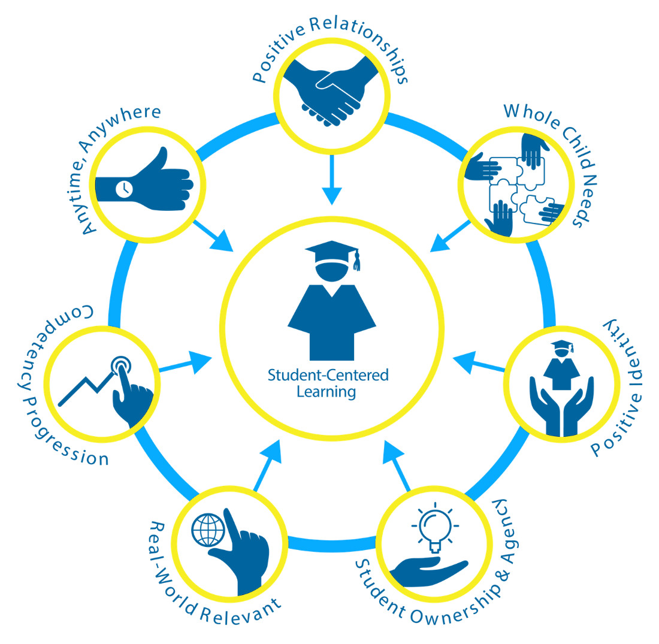
Форми та методи навчання
У рамках курсу передбачено лекційні та практичні заняття.
Студент-орієнтоване навчання.
Використання новітніх та інтерактивних методів навчання, гейміфікація курсу, використання технічних засобів.
В рамках курсу плануються екскурсійні заняття (як віртуальні так і реальні), зустрічі з фахівцями галузі.

Slide 6

Матеріально-технічне забезпечення
Авторський курс лекцій;
Зустрічі з цікавими спікерами;
Робота з технічними та цифровими засобами навчання;
База фото- та відеоматеріалів;
Вільний доступ до сучасних актуальних джерел інформації;
Спеціально розроблені посібники та навчально-методичні рекомендації.
Підручники, статті, матеріали науково-практичних конференцій.

Slide 7

Зв’язок з іншими дисциплінами
Передреквізити
Постреквізити
Дисципліна базується на отриманих знаннях з «Біології з основами генетики» та «Клітинної біології»
Даний курс забезпечує високий рівень загальнобіологічної підготовки та закладає фундамент для подальшого засвоєння ними знань із профільних теоретичних і клінічних професійно-практичних дисциплін (медичної хімії, фармацевтичної ботаніки, фармакогнозії, фізіології, мікробіології, патфізіології тощо).

Slide 8


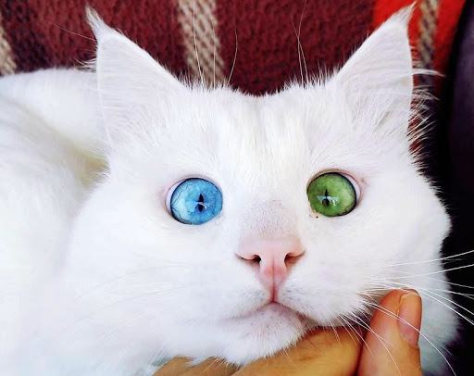
Тематика дисципліни
Медична генетика. Поняття про спадкові хвороби людини.
Еко- та фармакогенетика.
Епігенетичні механізми контролю експресії фенотипу.
Популяційна генетика. Сучасний генетичний моніторинг популяцій.
Генетичний поліморфізм людства.
Криміналістична генетика. ДНК-профілювання.
Основи геноміки та бази даних ДНК.
Психогенетика та генетика інтелекту людини. Порушення психо-емоційного розвитку.

Slide 9


Викладач курсу
Родінкова Вікторія Валеріївна, доктор біологічних наук, професор кафедри фармації

Slide 10
Дякуємо за увагу!
МІНІСТЕРСТВО ОХОРОНИ ЗДОРОВ'Я УКРАЇНИ
Вінницький національний медичний університет ім. М.І. Пирогова
Кафедра фармації

